Slide 1
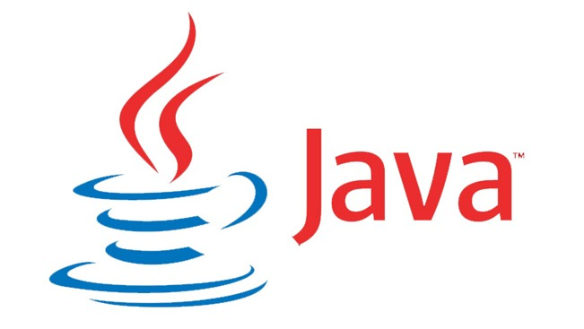
Buổi 1 : Bắt đầu làm quen với Java
Tác giả : Nguyễn Ngọc Tiệp

Slide 2

Java là gì ?

Slide 3

Java là một ngôn ngữ lập trình bậc cao, mạnh mẽ, bảo mật cao và được xây dựng trên tư tưởng lập trình hướng đối tượng (object-oriented programming – OOPs) rất phổ biến hiện nay.
Vậy lập trình hướng đối tượng là gì ?
Java ra đời như thế nào, sứ mệnh của nó là gì ?

Slide 4
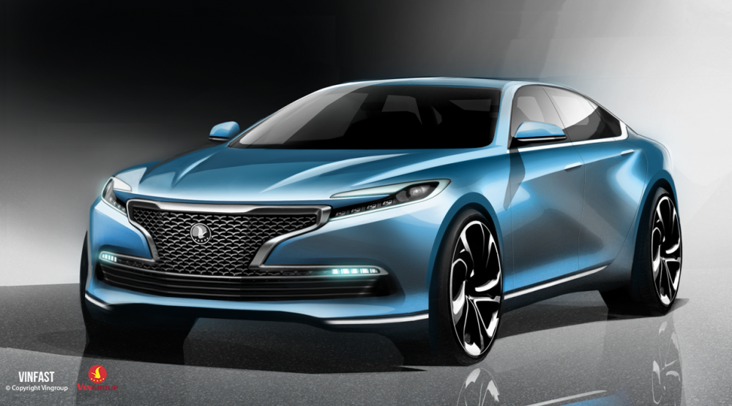
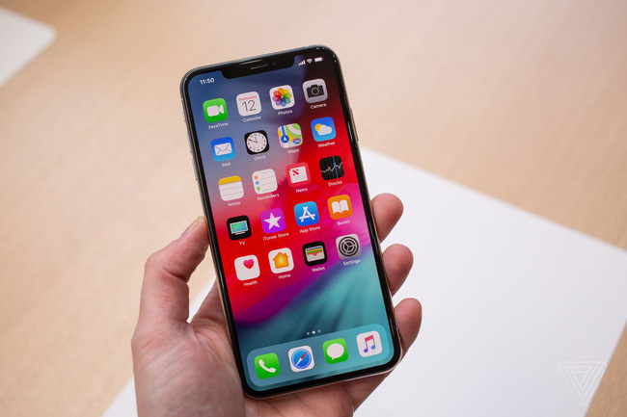
Lập trình hướng đối tượng (OOP): Là một kỹ thuật lập trình cho phép lập trình viên tạo ra các đối tượng trong code trừu tượng hóa các đối tượng thực tế trong cuộc sống.

Slide 5
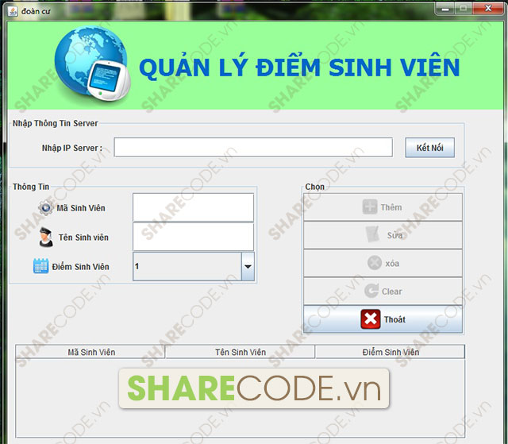

Các chương trình hướng đối tượng trong thực tế

Slide 6
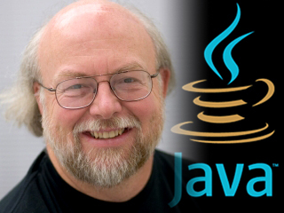
Lịch sử ra đời của Java
Java được phát triển đầu tiên bởi James Gosling tại Sun Microsystems (bât giờ là công ty con của Oracle) và được công bố năm 1995.
Fun fact : Java là một hòn đảo ở Indonesia, ở nơi này sản phẩm coffee đầu tiên được sản xuất (gọi là java coffee). Biểu tượng của Java có hình cốc cafe

Slide 7
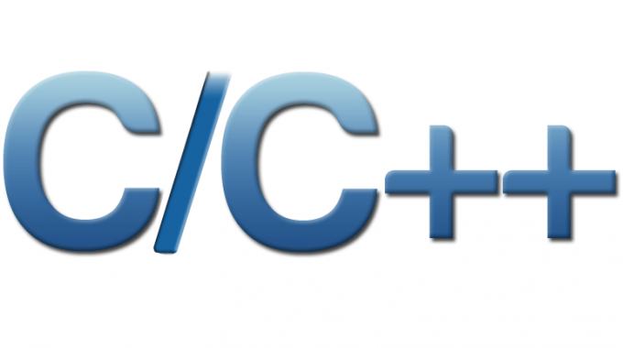
Sứ mệnh của Java
Vấn đề rắc rối đối với C và C++ (hay hầu hết các ngôn ngữ khác) là chúng được thiết kế để được biên dịch cho một đối tượng nhất định. Vấn đề là trình biên dịch đó rất đắt đỏ và mất nhiều thời gian để tạo ra nó -> Java ra đời để giải quyết những vấn đề này
Trước đây C/C++ được coi như là một ngôn ngữ lập trình hoàn hảo

Slide 8



Java (ngôn ngữ đa nền tảng) - Write once, run anywhere

Slide 9
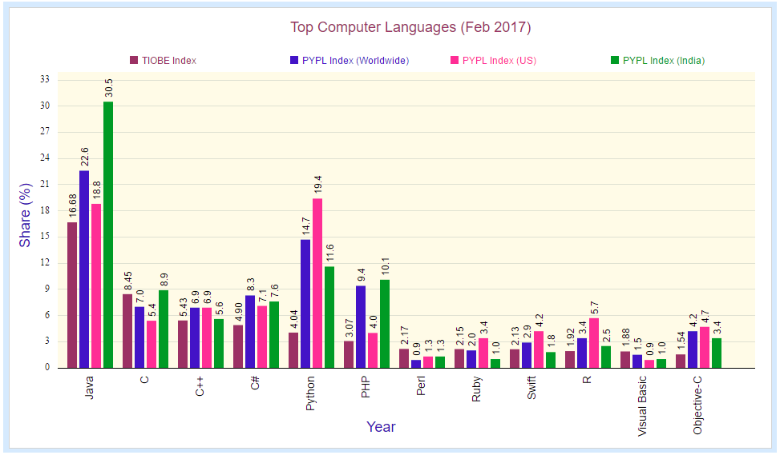
Java – Ngôn ngữ phổ biến

Slide 10
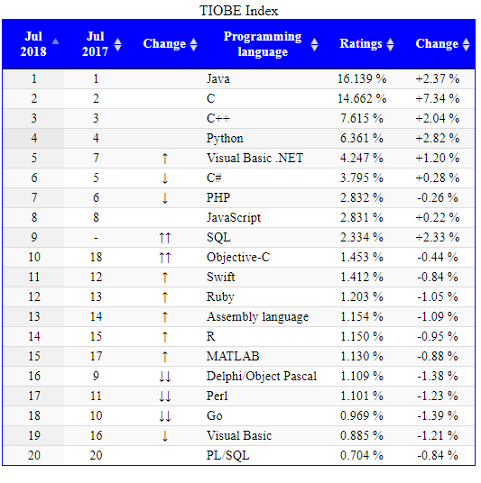
Java- Ngôn ngữ phổ biến
http://statisticstimes.com/tech/top-computer-languages.php

Slide 11
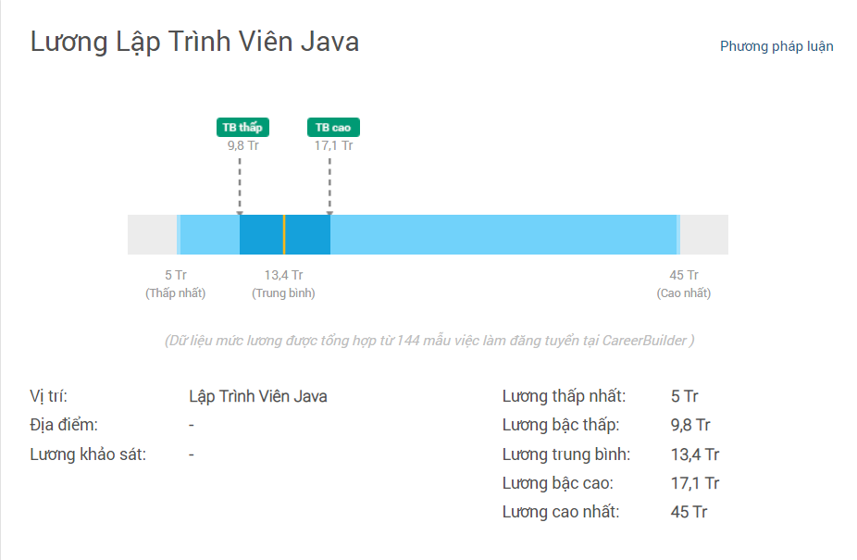
Lương trung bình của lập trình viên Java tại Việt Nam
https://vietnamsalary.careerbuilder.vn/detail/Lập-Trình-Viên-Java-kw

Slide 12



Một vài công cụ lập trình Java
Netbeans, eclipse, inteljj idea,...

Slide 13
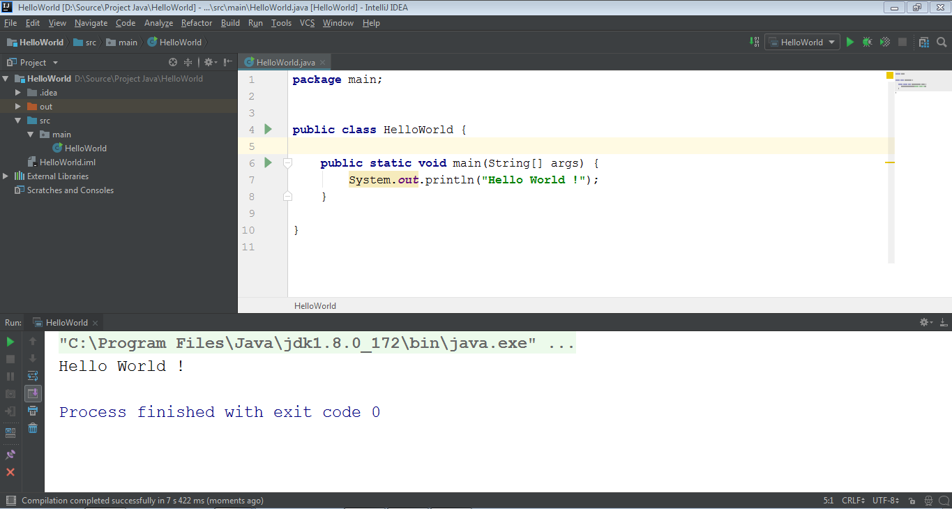
Chương trình đầu tiên bằng Java

Slide 14

Biến trong Java
Biến là gì ?
Biến là tên một vùng nhớ trong máy tính.
Trong Java có 3 kiểu biến : biến cục bộ (còn gọi là biến local), thuộc tính (biến của instance- đối tượng) và biến static.

Slide 15
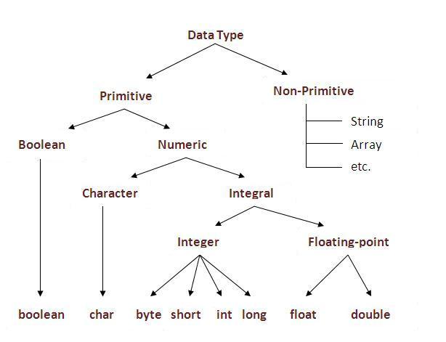
Kiểu dữ liệu trong Java
Có hai kiểu dữ liệu có sẵn trong Java:
- Kiểu dữ liệu nguyên thủy (Primitive)
- Kiểu dữ liệu tham chiếu/đối tượng (không phải kiểu gốc Non-primitive)

Slide 16
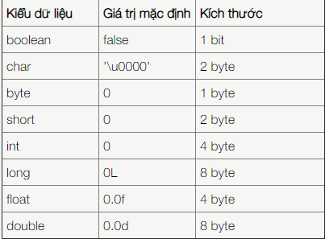
Kiểu dữ liệu trong Java (2)
Kiểu dữ liệu nguyên thủy (Primitive Data Types) :
Có 8 kiểu dữ liệu nguyên thủy đó là : boolean, byte, char, short, int, long, float, double.

Slide 17
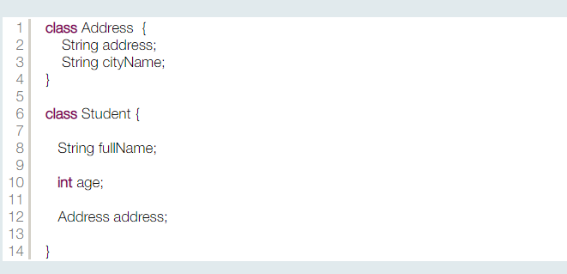
Kiểu dữ liệu trong Java (3)
2. Kiểu tham chiếu (Reference Type):
Được tạo ra dựa trên một lớp (class).

Slide 18
Thực hành : Nhập, xuất
1. Nhập vào một số tự nhiên N, in ra tổng S = 1 + 2 + ... + N;
2. Tìm ra số lớn nhất giữa 2 số, được sử dụng thư viện Math.
3. Nhập vào tên của một người và in ra màn hình.

Slide 19
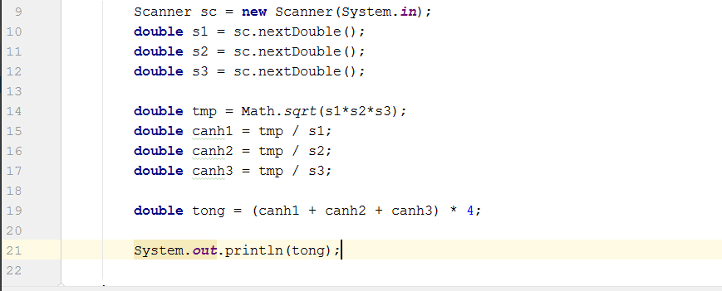
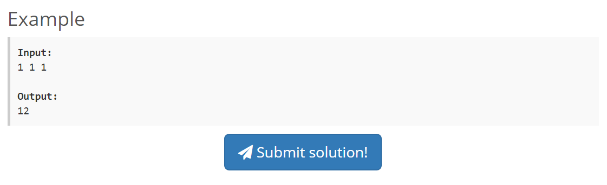
Ví dụ : Hình hộp chữ nhật , Bạn có một hình hộp chữ nhật có kích thước nguyên và biết được diện tích của 3 mặt có chung 1 đỉnh. Nhiệm vụ của bạn là tính tổng tất cả các cạnh của hình hộp chữ nhật này. Input : Gồm một dòng duy nhất chứa 3 số nguyên dương là diện tích 3 mặt của hình hộp chữ nhật. Output : tổng các cạnh của hình chữ nhật

Slide 20
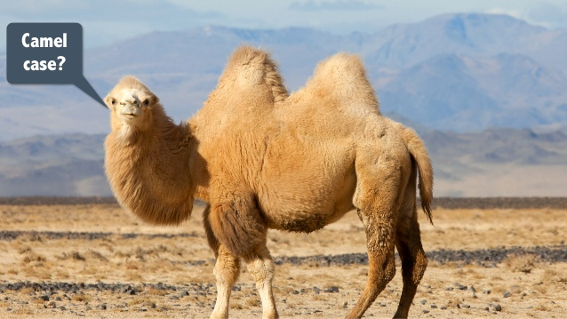
Một vài thông tin bạn có thể muốn biết
Quy tắc đặt tên trong Java thường được sử dụng :
Tên Class - Tất cả các tên Class trong Java nên viết hoa chữ cái đầu tiên và là một danh từ.
Tên Interface - Nên bắt đầu với chữ hoa và là một tính từ, ví dụ: Runnable, ActionListener ...
Tên phương thức - Tất cả các tên phương thức nên bắt đầu với chữ thường và là một động từ.
Tên biến - Nên bắt đầu với chữ thường, ví dụ: firstName, orderNumber ...
Tên package - Nên bắt đầu với chữ thường, ví dụ: java, lang, sql, util ...
Tên hằng - Nên bắt đầu với chữ hoa, ví dụ: RED, YELLOW, MAX_PRIORITY ...
Tên file chương trình - Tên file nên giống hệt tên class.

Slide 21
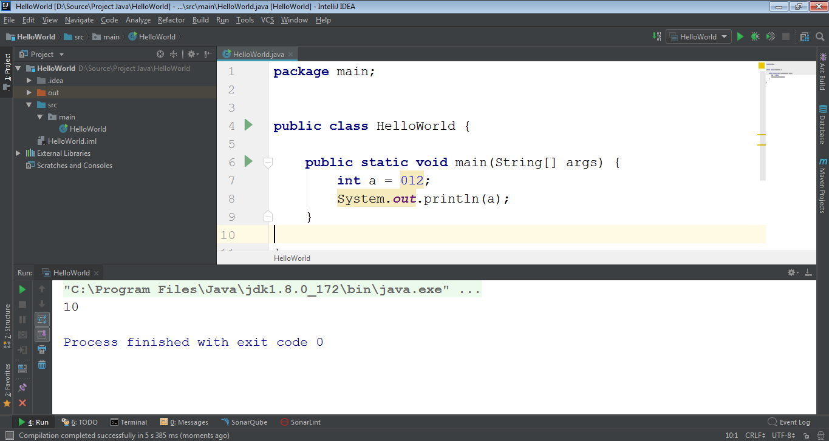
Một vài thông tin bạn có thể muốn biết (2)

Slide 22
Kết thúc buổi 1

